Slide 1
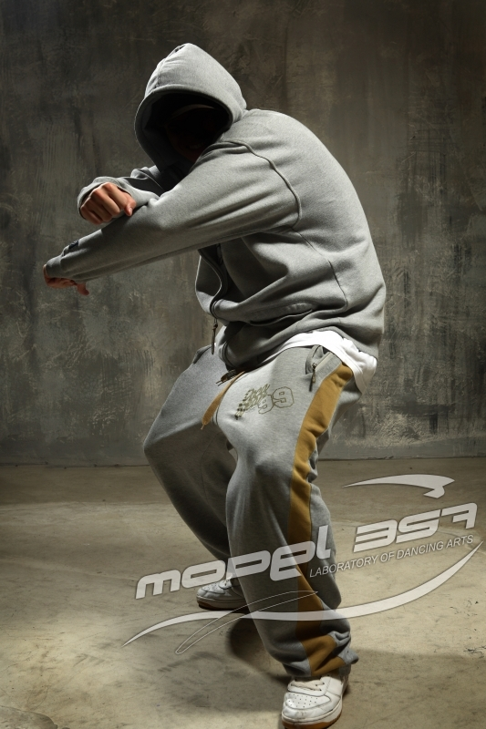
Над проектом работал: Кузьминых Дмитрий
Проект по хип-хоп танцу

Slide 2
Содержание:
Проблема,цель
Все о хип-хоп
Основа хип-хопа
Разновидности
Одежда
Лучшие команды
Заключение
Ссылки

Slide 3
Проблема: малоразвитость населенного пункта, низка численность кружков и творческих объединений дополнительного образования детей.

Slide 4
Цель : знакомство с одним из развитых направлений стиля танца, мотивация к этому виду деятельности.

Slide 5
Все о Хип-хоп
Хип-хоп - это социальный танец
Основатели стиля хип-хоп
Будда Стретч (Budda Stretch),один из основателей данного направления, говорит, что хип-хоп танец появился к концу 1984 года.
К этому времени подошла к закату эпоха брейкданса и фанк-стилей (bboying, funkstyles), музыкальные направления фанк и диско были уже не так популярны, на смену им пришла хип-хоп музыка.

Slide 6
Основа хип-хоп
Основа танца хип-хоп
В основе хип-хоп танца лежит кач (грув - groove) - это ощущение движения тела в такт музыке, для танцора это не только какое-то постоянное движение, которое держит в темпе, и на которое потом накладываются базовые движения, но более глубокое переживание сопричастности к музыке.

Slide 7
Разновидности базы хип-хопа
Базу хип-хопа разделяют по времени, когда движения были придуманы:
старая школа (oldschool) - 80е годы,
средняя школа (middle school) - 90е годы,
новая школа (newschool) - после 2000 года.
К старой школе относятся Smurf, The Prep, Fila (The Rambo), Happy Feet, Cabbage Patch, Reebok и другие.
К средней школе: Running Man, Roger Rabbit, Party Machine, Bart Simpson, Steve Martin и другие.
К новой школе относят: Tone-Whop, Monestary, Harlem Shake, Walk it out, ATL Stomp и т.д.

Slide 8
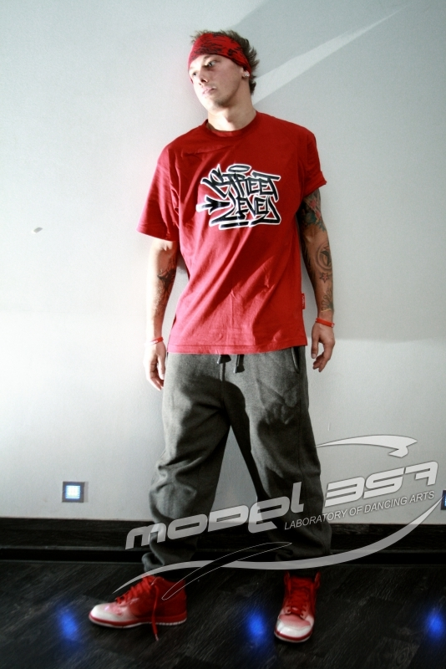
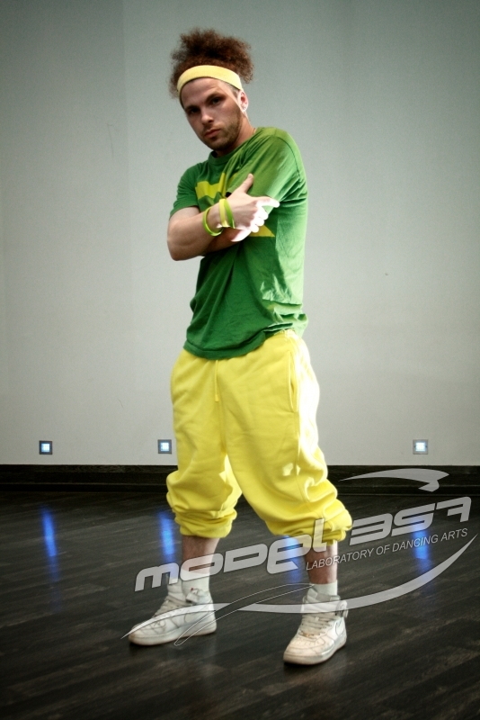
Одежда
Желательно широкие спортивные штаны или шорты длиной чуть ниже колена, широкая футболка или майка. Можно использовать гетры. Если вы не являетесь поклонником широкой одежды, то можно одеть и обыкновенные спортивные брюки и обтягивающий топ. На ноги кроссовки ( можно и высокие и низкие) или кеды. Лишь бы себе нравились!!!

Slide 9
Одни из лучших хип-хоп команд
LES TWINS
I.AM.ME
JABBAWOCKEEZ
QUEST CREW

Slide 10
Заключение
Хип-хоп танец был и остается импровизационным стилем, чтобы танцевать здесь и сейчас, создавать что-то новое, выражать себя, погружаясь в музыку. Нет ничего плохого в хип-хоп хореографии, если в ее основе лежит знание и понимание основ, но, к сожалению, появилось слишком много преподавателей, которые не знают основ, не умеют импровизировать, танцуют только связки. Это не хип-хоп, что-то лишь отдаленно его напоминающее. Если вы любите то, что вы делаете - уделяйте этому много времени, понимайте, узнавайте новое, не обманывайте себя и других. Статья об импровизации.
Возраст не важен, важно лишь то, что несет в себе хип-хоп танец - это свобода в движении, свобода в выражении себя, понимание музыки, уважение к себе и другим, позитивное общение!

Slide 11
Ссылки:
http://www.divadance.ru/reports/r4_istorija_tantsa_hiphop_diva_dance.htm
http://model-357.ru/styles/hip-hop-xip-xop
Яндекс картинки

